Slide 1

PARTICIPACIÓN COMUNITARIA Y SERVICIO AL CIUDADANO

Slide 2
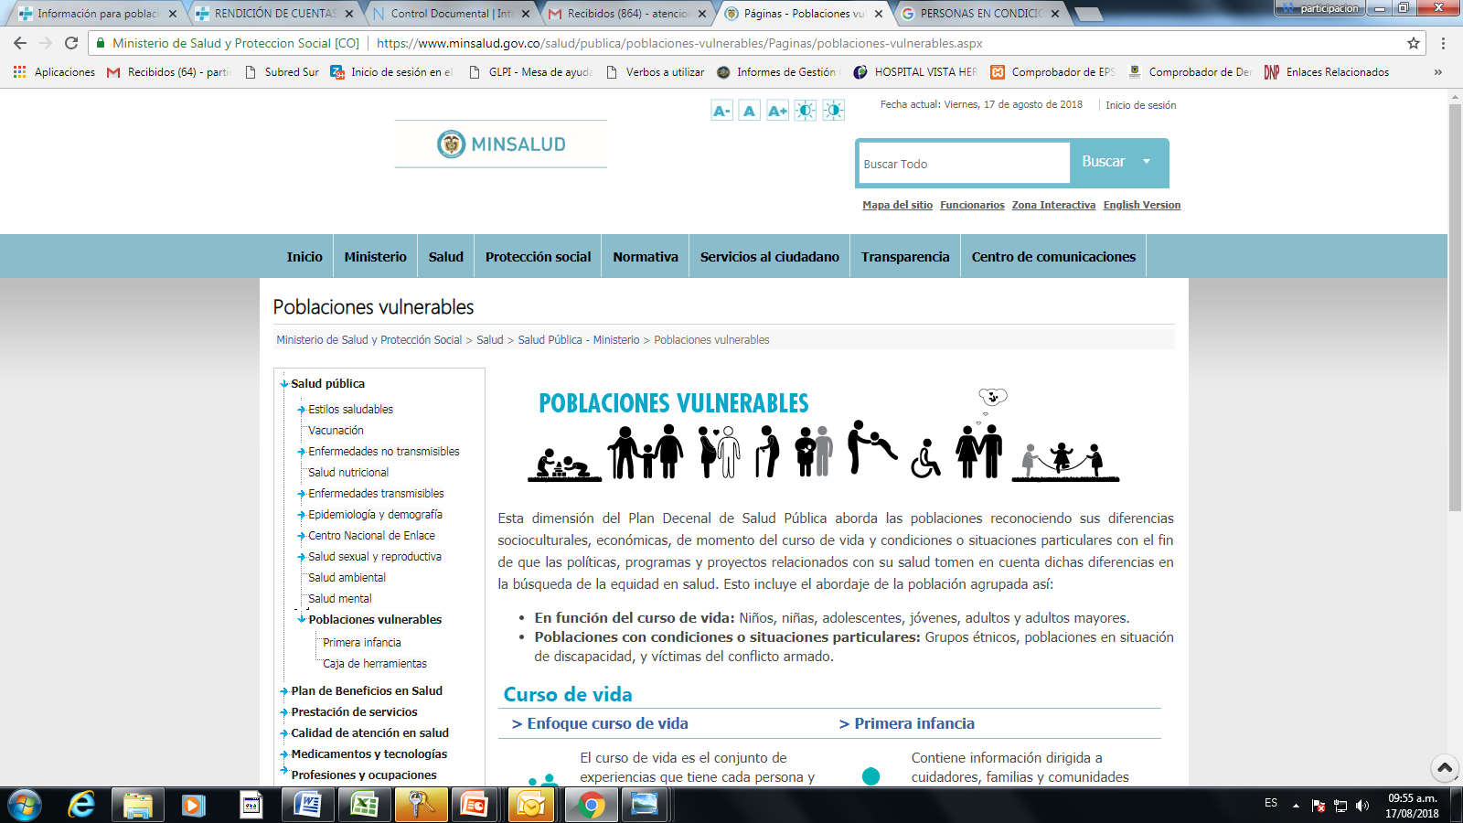
POBLACIONES VULNERABLES
En la subred Integrada de Servicios de Salud sur. Se brinda una atención centrada en el usuario, teniendo en cuenta las necesidades y expectativas, así como una atención humanizada y de calidad y cuenta con una ventanilla para la atención preferencial, es decir, punto especial denominado VIP (persona importante),en donde se le da prioridad a niños, niñas, adolecentes, adultos mayores, gestantes, personas con algún tipo de discapacidad, víctimas de la violencia, desplazados y del conflicto armado, como también personas que sufren de enfermedades huérfanas y pacientes de alto costo, enfermedades catastróficas o ruinosa.

Slide 3
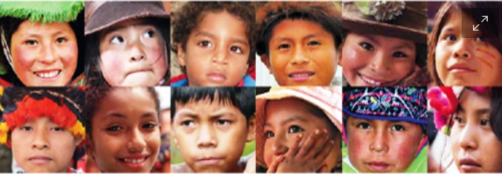
Son las personas que, por sus condiciones de vulnerabilidad, marginalidad, discriminación o en situación de debilidad manifiesta y según lo dispuesto por la ley deben pertenecer al régimen subsidiado. Decreto 780 de 2016. Para ser beneficiarios del régimen subsidiado estas poblaciones se identifican mediante el Listado Censal y no por la encuesta SISBEN. El listado censal es elaborado por la entidad competente responsable de cada población.
POBLACIONES ESPECIALES

Slide 4
CUALES SON LAS POBLACIONES ESPECIALES?
Población infantil abandonada a cargo del Instituto Colombiano de Bienestar Familiar.
Población infantil perteneciente al Sistema de Responsabilidad Penal para Adolescentes a cargo del Instituto Colombiano de Bienestar Familiar.
Menores desvinculados del conflicto armado.
Población infantil vulnerable bajo protección en instituciones diferentes al ICBF.
Decreto 780 2016 Ministerio de Salud y Protección social

Slide 5
CUALES SON LAS POBLACIONES ESPECIALES?
Adultos mayores en centros de protección
Población desmovilizada
Victimas del conflicto armado
Comunidades indígenas
Población ROM
Personas incluidas en el programa de protección a testigos
Decreto 780 2016 Ministerio de Salud y Protección social

Slide 6
CUALES SON LAS POBLACIONES ESPECIALES?
Adultos mayores en centros de protección
Población habitante de calle
Población privada de la libertad a cargo de las entidades territoriales
Personas que dejen ser madres comunitarias o madres sustitutas y sean beneficiarias del subsidio de la Subcuenta de Subsistencia del Fondo de Solidaridad Pensional, en los términos de los artículos 1 de la 1450 de 2011 y 111 de la Ley 1769 de 2015.Población ROM
Decreto 780 2016 Ministerio de Salud y Protección social

Slide 7
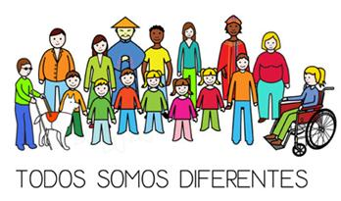
Cuál es el procedimiento para lograr la identificación, como población especial y/o prioritaria?
Se logra cuando la persona es incluida en el listado censal, sea porque se encuentra en proceso de restitución de derechos para el caso de los niñas y niños en abandono a cargo del ICBF
porque es reconocido por el grupo étnico para el caso de los indígenas/gitanos.
porque ingresa al programa de atención especifico de la población donde se le reconoce la condición o por que ingresa al establecimiento carcelario; este último para el caso de la población de la cárcel distrital. Para esto la entidad responsable acorde al tipo de población realiza la correspondiente valoración e inclusión o no en el listado censal.
Una vez elaborado el listado censal, éste es remitido a la Secretaría Distrital de Salud, para la posterior afiliación en el Sistema General de Seguridad Social en Salud.
Decreto 780 2016 Ministerio de Salud y Protección social

Slide 8

Cuál es el procedimiento para lograr la afiliación y atención en salud como población especial y/o prioritaria?
Se logra con base en la información reportada a través del listado censal, el que es enviado a la EPS como soporte en el proceso de afiliación.
La elección de la aseguradora es realizada por la entidad responsable de la población para el caso de la población infantil abandonada a cargo del ICBF, menores desvinculados del conflicto armado que estén bajo la protección del Instituto Colombiano de Bienestar Familiar, para las personas incluidas en el programa de protección a testigos, población privada de la libertad a cargo de las entidades territoriales, habitantes de la calle y los adultos mayores en centros de protección.
La población ROM y los indígenas lo harán conforme a las reglas de afiliación y novedades establecidas por las normas vigentes, manteniendo la composición de su núcleo familiar, comunidad gitana o decisión al interior del cabildo indígena a través de asamblea.
Los desmovilizados, las personas que dejen de ser madres comunitarias, las víctimas del conflicto armado realizan la libre escogencia. Decreto 780 de 2016.
Decreto 780 2016 Ministerio de Salud y Protección social

Slide 9

Cuál es el procedimiento para lograr el acceso a los servicios de salud como población especial y/o prioritaria?
De acuerdo a la necesidad de salud, el usuario solicitará los servicios en la institución prestadora de servicios de salud - IPS asignada la cual debe prestarle los servicios requeridos y realizar las referencias a otros niveles de atención (procedimientos de segundo o tercer nivel, consulta especializada, cirugías, entre otros). Esta prestación de servicios se realizará en el marco de su estado de afiliación al Sistema General de Seguridad Social en Salud - SGSSS, teniendo en cuenta que la población de acuerdo a su condición especial no genera copagos en el régimen subsidiado.
Independientemente de la situación de afiliación frente al Sistema General de Seguridad Social en Salud- SGSSS, si la persona requiere servicios de urgencias debe acudir a la Unidad de Servicios de Salud –USS que hacen parte de las Redes Integradas de Servicios de Salud del Distrito Capital más cercano de donde se encuentre, entidad que debe garantizar este servicio de manera inmediata siguiendo lo señalado en la Resolución 3047/08 del Ministerio de la Protección Social.
Decreto 780 2016 Ministerio de Salud y Protección social

